Slide 1
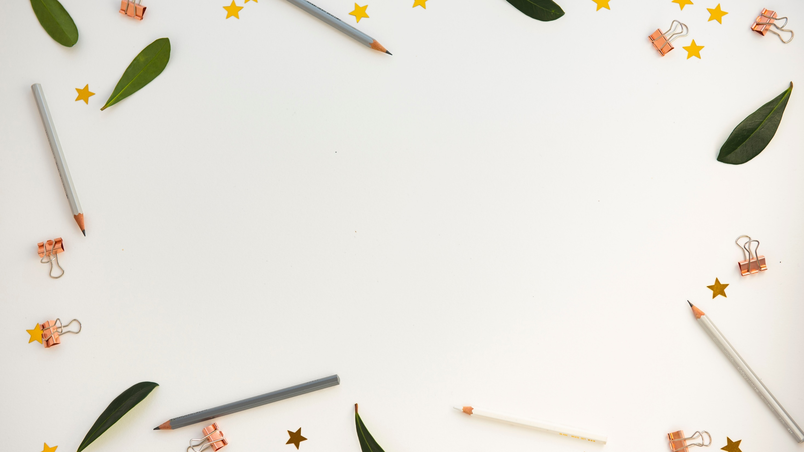
BY YUSHEN
文具的家
语文精品课件
一年级下册 7.1
CHINESE EXCELLENT COURSEWARE VOLUME 2 7.1
授课老师：某某
授课时间：20XX.XX

Slide 2
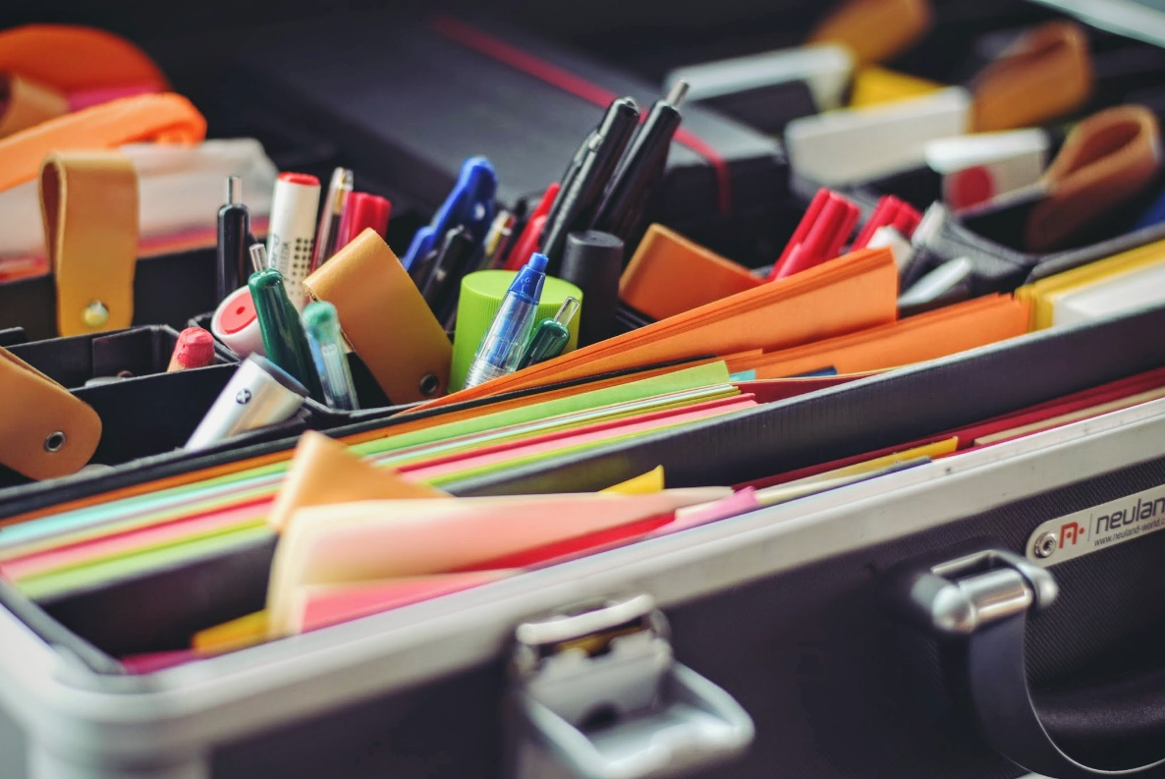
01 课前导读
同学们，小朋友们，打开你们的文具盒，告诉老师里面都有哪些文具啊。

Slide 3
01 课前导读
文具盒
橡皮
爱护文具
小文具，要爱惜。
小书包，装整齐。
不撕书，不咬笔。
好孩子，能自理。
铅笔
尺子
转笔刀

Slide 4
01 课前导读
（1）不认识的字可以看拼音，或者请教老师和同学。
（2）读准每一个字的字音，圈出生字词；
（3）读通每个句子，读不通顺的多读几遍；
（4）给每个自然段写上序号。

Slide 5
02 字词揭秘
我会认
jù
cì
diū
nǎ
xīn
měi
具 次 丢 哪 新 每
平 她 些 仔 检 查 所
pīnɡ
tā
xiē
zǐ
jiǎn
chá
suǒ

Slide 6
02 字词揭秘
我会认
猜字谜
丢
去字头上一把刀。
形近字比较
具-真 次-吹
丢-去 她-他 哪-那

Slide 7
02 字词揭秘
我会认
木+旦=查
口+那=哪
加一加
亲+斤=新
亻+子=仔
减一减
海-三点水=每
苹-草字头=平

Slide 8
02 字词揭秘
我会认
多音字
xìng
兴
爸爸说周末要带我去旅行，我高兴得手舞足蹈。
xīng
兴奋

Slide 9
02 字词揭秘
平平安安:没有事故，没有危险，平稳安全。
办法:处理事情或解决问题的方法。
从此:从这个时候起。本文指从贝贝知道文具盒是文具的家那天起。
仔细:细心。

Slide 10
02 字词揭秘
文
次
找
平
办
让
包

Slide 11
02 字词揭秘
wén
文
结构：
部首：
组词：
造句：
上下
部首：文
组词：文化 文学
造句：她看了很多文学方面的书。

Slide 12
02 字词揭秘
cì
次
结构：
部首：
组词：
造句：
左右
冫
名次 次序
同学们按名次上台领奖。

Slide 13
02 字词揭秘
zhǎo
找
结构：
部首：
组词：
造句：
左右
扌
寻找 找到
经过大家的努力他终于找到了亲人。

Slide 14
02 字词揭秘
pínɡ
平
结构：
部首：
组词：
造句：
独体字
干
平时 平常
他平时五点下班。

Slide 15
02 字词揭秘
bàn
结构：
部首：
组词：
造句：
办
独体字
力
办法 办公室
他的办公室很豪华。

Slide 16
02 字词揭秘
rànɡ
结构：
部首：
组词：
造句：
让
左右
讠
让座 礼让
在公交车上，小明主动给老人让座。

Slide 17
02 字词揭秘
bāo
结构：
部首：
组词：
造句：
包
半包围
勹
书包 包裹
快递员送来了新包裹。

Slide 18
03 课文精讲
大声朗读课文，想想课文主要讲了一件什么事？
课文写的是（ ）和（ ）之间发生的事。（ ）总丢文具，（ ）告诉她，文具也是有家的，应该每天让文具也平平安安回到自己的家。
贝贝
妈妈
贝贝
妈妈
“文具的家”是指什么？
文具盒

Slide 19
03 课文精讲
贝贝不爱惜文具，不会保管自己的文具。
笔，只用了一次，不知丢到哪里去了。
说明贝贝没有养成爱惜文具，收拾整理文具的习惯。
橡皮，只擦了一回，再想擦，就找不着了。
“一回”“再”“找不着”说明贝贝真的不会收拾自己的文具，橡皮只擦了一回就不见了。

Slide 20
03 课文精讲
指导朗读
“橡皮”重读，突出贝贝不只不见了橡皮，还不见了其他东西。
“再”“就找不着了”重读，突出贝贝的着急。
你有过和贝贝一样的问题吗？你想过为什么吗？
有过，以前也会经常丢橡皮、铅笔。
都是因为自己太粗心，没想着爱惜文具。

Slide 21
03 课文精讲
贝贝一回到家就向妈妈要新的铅笔、新的橡皮。
“一……就……”在这里可以什么词语代替？
立刻
马上
请把下面的句子补充完整：
“我一回到家，就 。”
“上课铃声一响，我们就 。“
开始写作业
开始上课

Slide 22
03 课文精讲
面对天天丢文具的贝贝，妈妈是如何教育他的？
妈妈说：“贝贝，你有一个家，每天放学后，你都平平安安地回家。你要想办法，让你的铅笔、橡皮和转笔刀，也有自己的家呀。”
读了妈妈的话，你明白了什么？
妈妈用贝贝有一个家，自己每天能平平安安回家打比方，让贝贝给铅笔、橡皮和转笔刀等文具找一个家，那么就可以让铅笔、橡皮和转笔刀和贝贝一样按时平安地回家了。

Slide 23
03 课文精讲
妈妈说：“贝贝，你有一个家，每天放学后，你都平平安安地回家。你要想办法，让你的铅笔、橡皮和转笔刀，也有自己的家呀。”
指导朗读：“想办法” “自己的家”重读，起到提醒贝贝的作用。这句话都是妈妈说的，要读出妈妈的耐心，和蔼可亲。
从哪里看出贝贝现在对文具的爱护？
从此，每天放学的时候，贝贝都要仔细检查，铅笔呀，橡皮呀，转笔刀哇，所有的小伙伴是不是都回家了。

Slide 24
03 课文精讲
课文主旨
本文写的是一个名叫贝贝的小朋友，因为粗心大意，不爱惜自己的文具，在妈妈的帮助下，改掉了粗心的毛病，每天都自己检查书包，变成了一个爱惜文具的好孩子的故事。
使用铅笔
小铅笔，自己削。
讲卫生，不能叼。
学写字，三指捏。
身坐正，头不斜。
同学们，我们也应该学习贝贝“每天放学的时候，贝贝都要仔细检查，铅笔呀，橡皮呀，转笔刀哇，所有的小伙伴是不是都回家了。”

Slide 25
04 课堂小结
孩子放学回家
爱惜文具
文具的家
铅笔、橡皮、转笔刀放回文具盒

Slide 26
05 课堂练习
一、看拼音写词语。
wén jù yí cì nǎ lǐ xīn de
（ ） （ ） （ ） （ )
měi tiān pínɡ ān zhè xiē
（ ） （ ） （ ）
文具
一次
哪里
新的
每天
平安
这些

Slide 27
05 课堂练习
二、写出带有下列偏旁的字。
斤 （ ）（ ） 冫（ ）（ ）
扌（ ） （ ） 讠（ ）（ ）
听
折
凉
冷
打
拍
让
认

Slide 28
BY YUSHEN
谢谢观看
语文精品课件
一年级下册 7.1
CHINESE EXCELLENT COURSEWARE VOLUME 2 7.1
授课老师：某某
授课时间：20XX.XX

